Slide 1

Rice Type Classification
Elena Zen, Lorenzo Forcucci, Luca Graziadei, Matteo Vanzanelli
Project Repository:
Notes:
LORENZO: Lo scopo del Progetto era di analizzare un dataset contenente informazioni morfologiche dei chicchi di riso appartenenti a due tipologie: il Cammeo e l’ Osmancik. L’idea finale è quella di indagare tra diversi modelli di Machine Learning quale sia il più performante nel predire la classificazione dei chicchi di riso secondo alcune metriche come l’accuratezza, la precisione, il recupero e l’F1 score.

Slide 2
Presentazione del Progetto
Compiti e Persone
Lorenzo Forcucci
Elena Zen
Luca Graziadei
Matteo Vanzanelli
Exploratory Data Analysis
Data Visualization
Pre Processing
Modeling
Visualizzazione delle distribuzioni delle variabili
Diagrammi sui Trends Grafici delle Distribuzioni Analisi delle Relazioni
Confronto dei Modelli
Gestione dei missing values Standardizzazione Eventuale riduzione delle dimensioni
Selezione dei modelli Addestramento dei modelli sul dataset Testing e valutazione delle performance
Analisi dei pattern
Identificazione di eventuali outlier
Caricamento e sintesi del dataset
Identificazione del grado di correlazione tra variabili
Notes:
LORENZO: Per lo svolgimento del lavoro ci siamo suddivisi le attività come indicato in figura: io ho effettuato l’analisi esplorativa dei dati, Elena ha lavorato alla realizzazione dei diagrammi e grafici per visualizzare le informazioni, Luca ha condotto il preproccessing sulla base dei risultati dei due step precedenti e, infine, Matteo ha fatto i test su diversi modelli per poi compararne le performance.

Slide 3
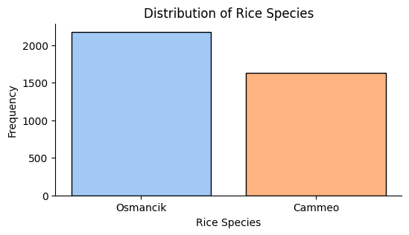
Exploratory Data Analysis
Setup e descrittiva
Setup ambiente sviluppo
Caricamento e tipizzazione
Analisi del bilanciamento, dei duplicati e missing
Statistiche descrittive di ciascuna feature
Notes:
LORENZO: Tralasciando le operazioni preliminari con cui abbiamo realizzato la struttura del Progetto che abbiamo poi caricato su Github, il primo passo che abbiamo fatto è stato quello di caricare il data set. Premesso che, volendo valutare anche l’impatto della standardizzazione delle variabili, abbiamo trasformato i tipi originali di due feature del dataset da int a float per omogeneità.
In seguito abbiamo analizzato la distribuzione del target per verificare che non fossero presenti sbilanciamenti e non fosse necessario impiegare qualche strategia di ribilanciamento (come l’oversampling e l’undersampling), abbiamo inoltre confermato che non fossero presenti né valori mancanti né duplicati.

Slide 4
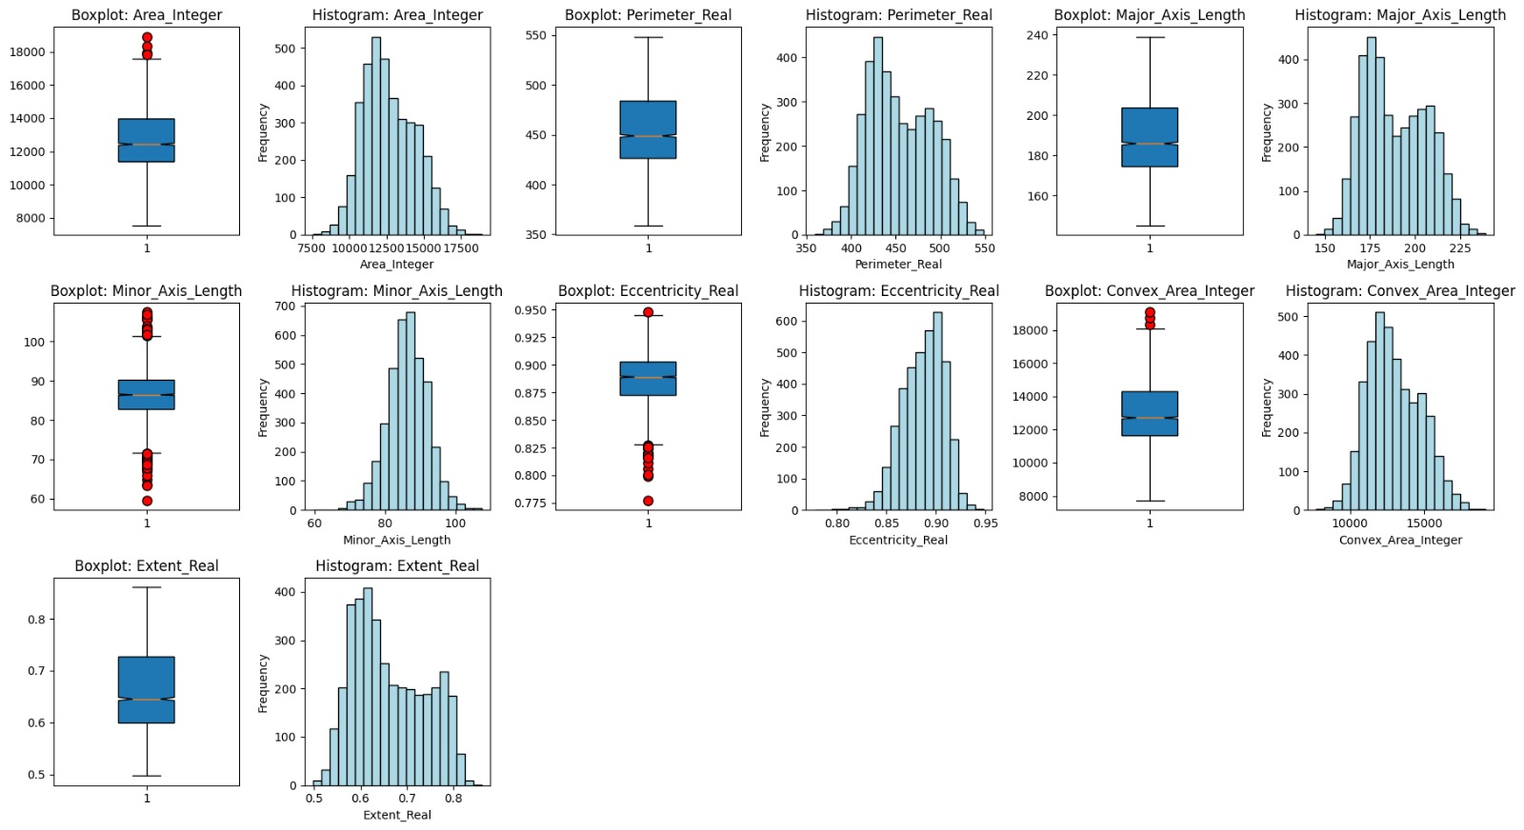
Exploratory Data Analysis
Analisi della distribuzione e identificazione degli Outliers
Distribuzione di ciascuna feature
Visualizzazione diagrammi
Analisi e conteggio degli Outliers
Notes:
LORENZO: Proseguendo con le attività di analisi esplorativa abbiamo analizzato la distribuzione dei valori di ciascuna delle feature e, insieme ad Elena, abbiamo disegnato dei diagrammi che evidenziassero le caratteristiche che stavamo indagando. In particolare il lavoro di Data Visualization ci accompagnerà trasversalmente lungo tutta la presentazione.
ELENA: Per ciascuna feature abbiamo scelto di rappresentare un istogramma che evidenziasse la distribuzione dei valori sottolineando la presenza di eventuali asimmetrie o anomalie; abbiamo completato questa fase includendo anche un boxplot nel quale fossero evidenziati i quartili e, in particolare, gli outliers in rosso. In particolare, dal conteggio condotto da Lorenzo, sono risultati esigui ma non trascurabili il numero di outlier per la feature «Minor Axis Length» che sono 65 e, ancor più esigui i 21 relativi ad «Eccentricity Real»

Slide 5
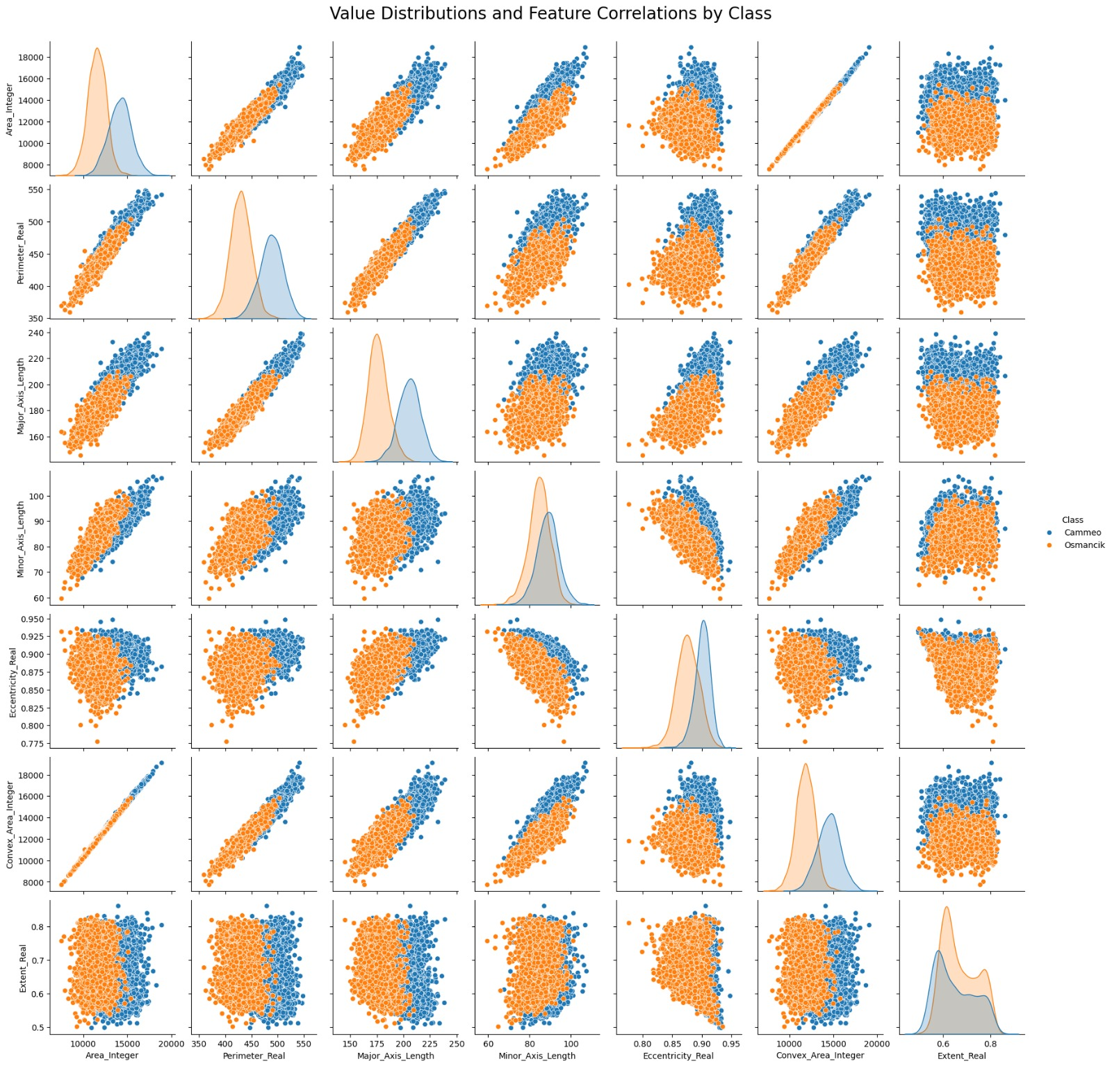
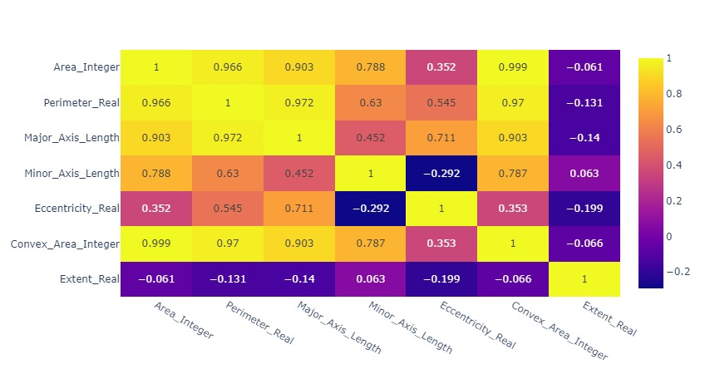
Exploratory Data Analysis
Analisi della correlazione tra le feature
Notes:
LORENZO: Per completare l’analisi esplorativa abbiamo calcolato la correlazione tra le diverse feature del dataset ed Elena le ha riportate in due diversi diagrammi.
ELENA: Sulla sinistra è presente un pair plot dove sono mostrati 7x7 mini diagrammi in ciascuno dei quali è rappresentata la correlazione tra due feature. Sulla diagonale, invece, sono stati inseriti dei diagrammi kde per ciascuna feature con lo scopo di evidenziarne la distribuzione di densità. Nei 49 box i due differenti colori rappresentano le diverse distribuzioni relative a ciascuna varietà di riso. Da questi risulta evidente una forte correlazione tra le feature «Area integer» e «Convex Area integer» che peraltro ci aspettavamo essendo tali valori entrambi rappresentativi di un’area del chicco di riso.

Slide 6
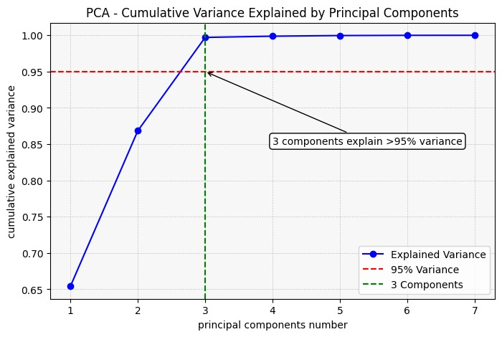
PreProcessing
Trasformazione del dataset
Analisi della correlazione
Principal Components Analysis
One-Hot Encoding
Normalizzazione
Notes:
LUCA: Partendo dalle analisi sulla correlazione già condotte da Lorenzo, abbiamo effettuato la Principal Components Analysis per identificare il numero minimo di componenti che fossero in grado di spiegare la varianza totale almeno al 95%. Dal diagramma riportato in figura è evidente che con sole tre componenti è possibile spiegare quasi completamente la variabilità del dataset. Detto ciò abbiamo provveduto a trasformare il dataset originale applicando il one hot encoding al target ed effettuando la normalizzazione tra i valori delle feature rendendole in sostanza comparabili. In seguito alle analisi degli outliers già calcolati e illustrati da Lorenzo ed Elena abbiamo concluso che non fossero necessari trattamenti aggiuntivi.

Slide 7
Modelling
Modelli selezionati con e senza standardizzazione del dataset
Random Forest
random search con parametri n_estimators, max_depth, min_samples_split, min_samples_leaf
C-Support Vector Classification
random search con parametri C, kernel, gamma, scaled variables
XGBoost
random search con parametri n_estimators, learning_rate, max_depth, colsample_bytree, subsample
Naive Bayes
con PCA
K-Nearest Neighbors
con PCA
Notes:
MATTEO: Sulla scorta delle attività condotte dai miei colleghi, insieme abbiamo selezionato i modelli elencati con lo scopo di verificarne le performance sul dataset del Progetto. Per completezza abbiamo condotto le analisi effettuando il tuning di ciascun modello.

Slide 8
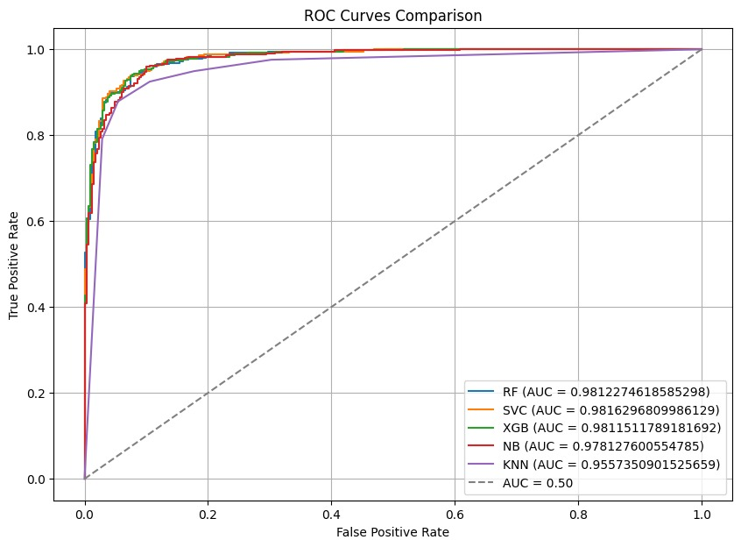
Modelling
Comparazione modelli
Random Forest
C-Support Vector Classification
XGBoost
Naive Bayes
K-Nearest Neighbors
Notes:
MATTEO: ...

Slide 9
Modelling
Metriche di valutazione delle performance
Model | Accuracy | Precision | Recall | F1 Score
Random Forest | 0.926509 | 0.927885 | 0.936893 | 0.932367
SVC | 0.931759 | 0.934783 | 0.939320 | 0.937046
XGBoost | 0.929134 | 0.926190 | 0.944175 | 0.935096
Naive Bayes | 0.926509 | 0.917840 | 0.949029 | 0.933174
K-Nearest Neighbors | 0.910761 | 0.911483 | 0.924757 | 0.918072
Notes:
MATTEO: …

Slide 10
Modelling
Modello scelto
C-Support Vector Classification (SVC)
Ha il punteggio più alto per la metrica F1 Score
È potente ma computazionalmente costoso
Naive Bayes
Nonostante abbia un F1 score leggermente più basso è computazionalmente molto conveniente
Notes:
MATTEO: …

Slide 11
THANK YOU

